Slide 1
«Разрядка» - сдай батарейку, сохрани город и планету!
Государственное учреждение образования «Средняя школа № 3 имени В. М. Усова г. Гродно»
Конкурс проектов

Slide 2
Команда «ФЕНИКС»
1. Дойко Виктория Юрьевна, 4 «Б».
2. Стельмах Александра Евгеньевна, 4 «Б».
3. Савоневич Егор Олегович, 5 «Б».
4. Дершань Никита Андреевич, 6 «В».
5. Шейко Алексей Геннадьевич, 10 «Б»
Руководитель команды: Берёза Екатерина Анатольевна

Slide 3
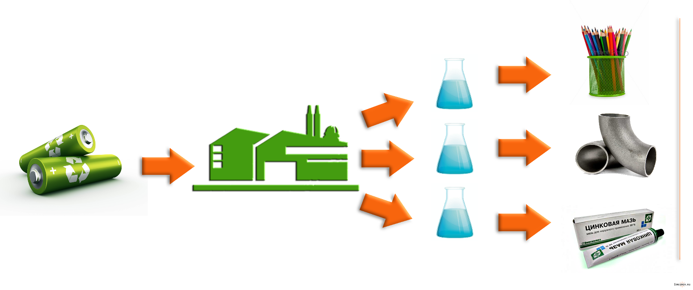
ОЦЕНКА СИТУАЦИИ ПО ПРОБЛЕМЕ БЕЗОПАСНОЙ УТИЛИЗАЦИИ ОТРАБОТАННЫХ ЭЛЕМЕНТОВ ПИТАНИЯ В Г. ГРОДНО
Работа по сбору использованных пальчиковых батареек началась в Гродно в 2011 году. Тогда Гродненской области из средств республиканского бюджета было выделено 102 специальных контейнера. Сданные населением Гродненской области использованные батарейки отправлялись на базу «Гроднооптторга», часть их отвозили в Минск на предприятие «Экорез».
В нашем городе сдать отжившие свое пальчиковые батарейки можно в торговых учреждениях, учреждениях образования, предприятиях потребкооперации. Собирают батарейки и на крупных предприятиях.

Slide 4
Результаты анкеты-вопросника для учащихся «Маленькие батарейки – большие проблемы»:

Slide 6
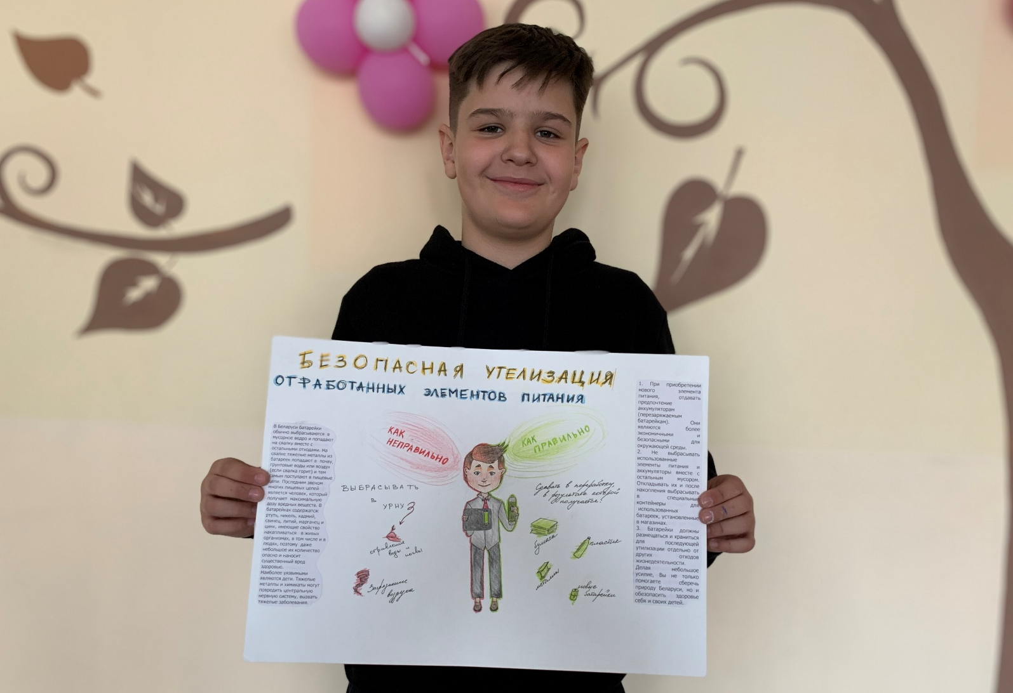
Информационный плакат по проблеме безопасной утилизации отработанных элементов питания

Slide 7
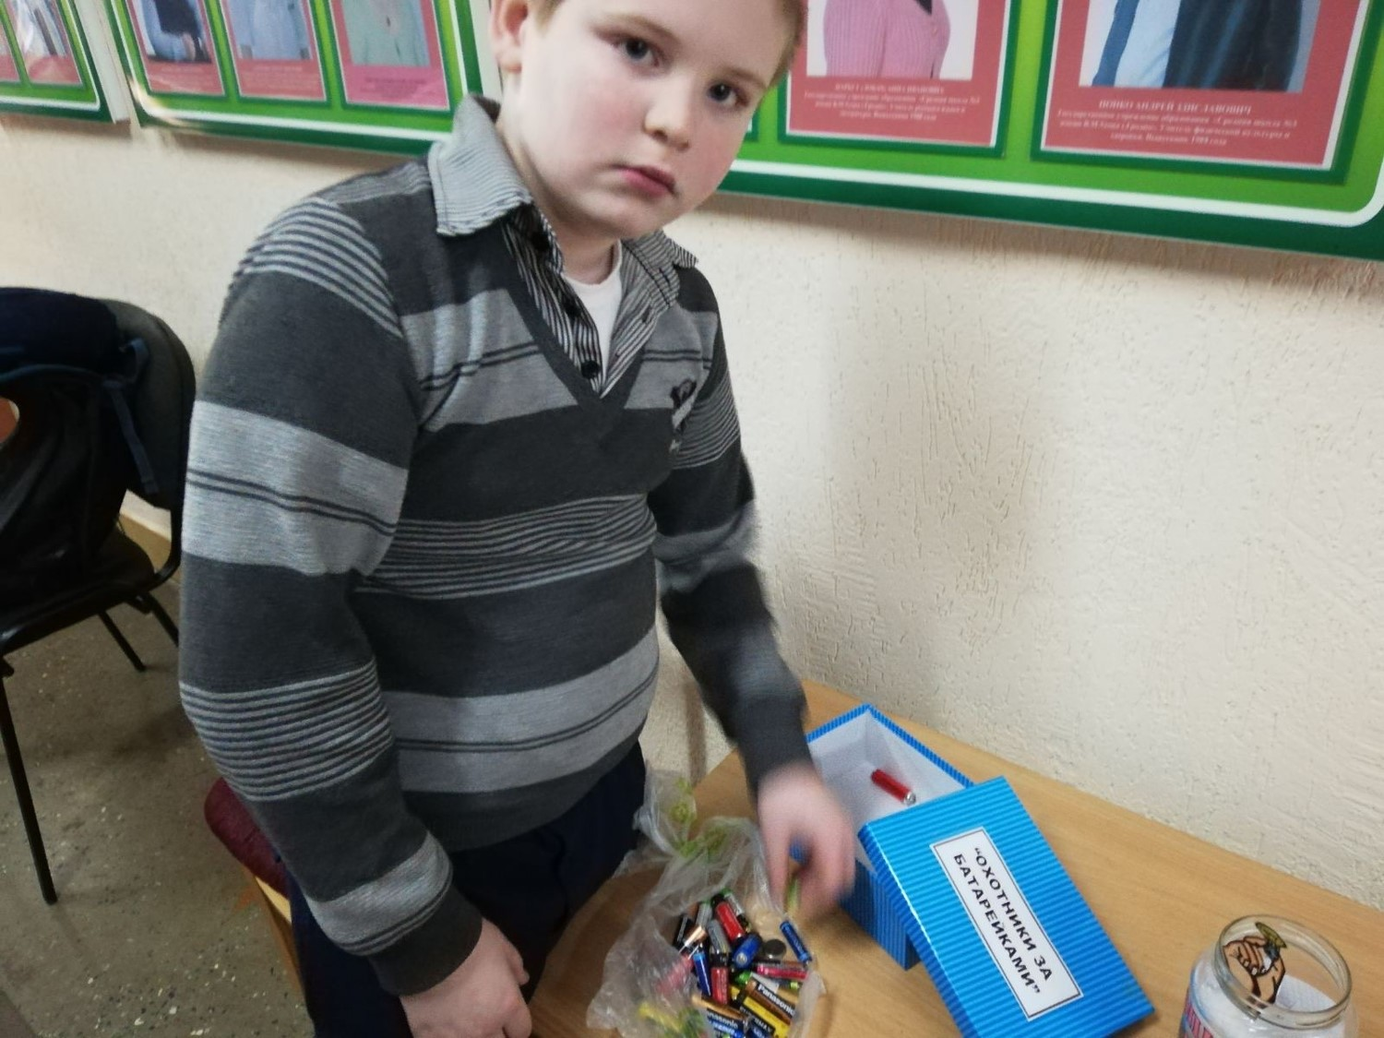
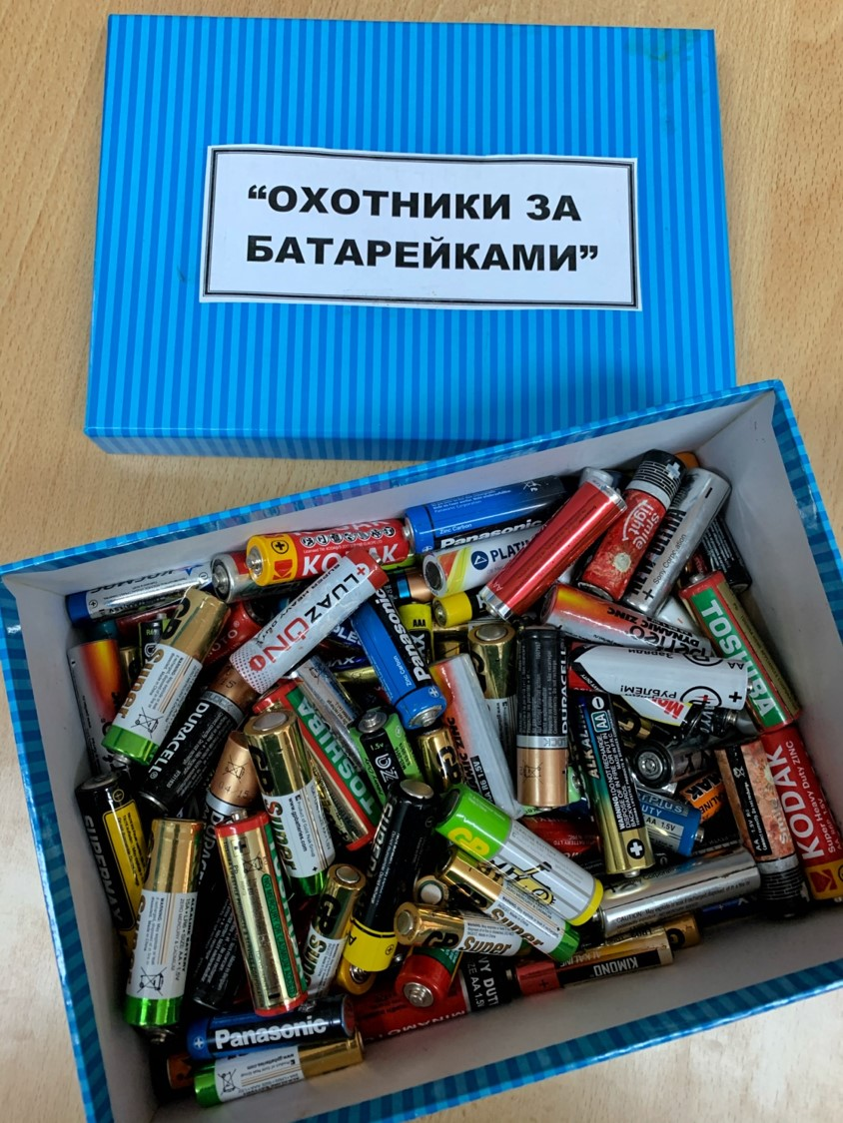
Совместная акция для учащихся и родителей, всего педагогического коллектива «Охотники за батарейками»

Slide 8
Делая небольшое усилие, мы не только помогаем сберечь природу, но и обезопасить здоровье себя и своих близких!

